Slide 1
A difusión de estatísticas públicas coas ferramentas que ofrece
María Martín Vila, Mª Esther López Vizcaíno e Antonio Albo Díaz

Slide 2
Estrutura da presentación
Introdución
Informes automatizados
Aplicacións Shiny na nova web do IGE
Conclusións
Notes:
Datos abertos xunta de Galicia federados con nacionais

Slide 3
1. Introdución
Cómo se presenta a información en www.ige.gal?
Táboas multidimensionais
Difusións específicas
Resumo de resultados
Tratamento de datos
Presentacións de resultados adecuadas
Xeración de informes
Notes:
Nota de prensa para os medios de comunicación con explicación , contextualizar os datos

Slide 4
2. Informes automatizados
O IGE con cada actividade estatística publica un informe descriptivo de resultados
Qué buscamos para os nosos informes?
Axilidade
Homoxeneidade
R Markdown
Plantilla
Funcións ad hoc
Notes:
Nota de prensa, texto explicativo

Slide 5
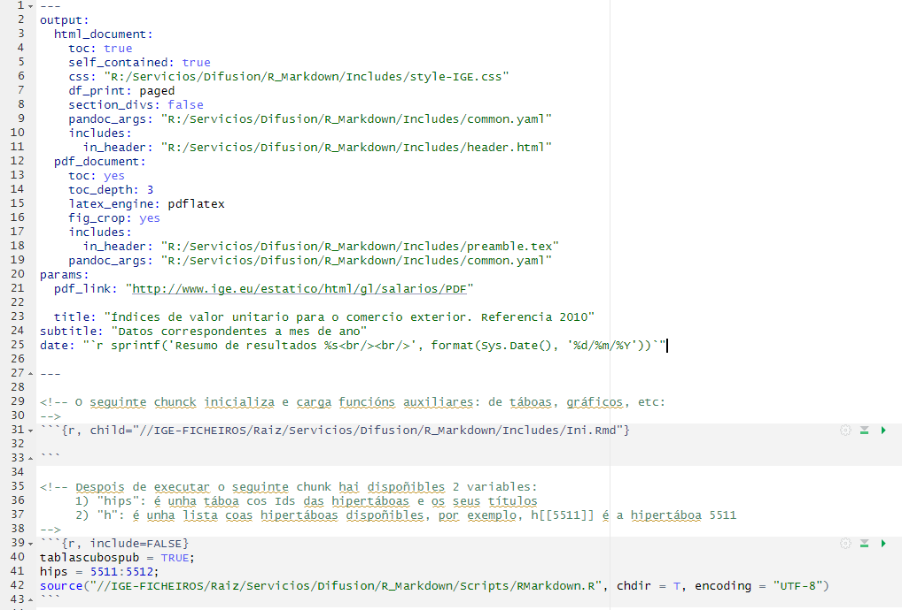
2. Informes automatizados
Estilos
Carga de funcións auxiliares: gráficos e táboas
Carga de funcións de lectura e formatos

Slide 6
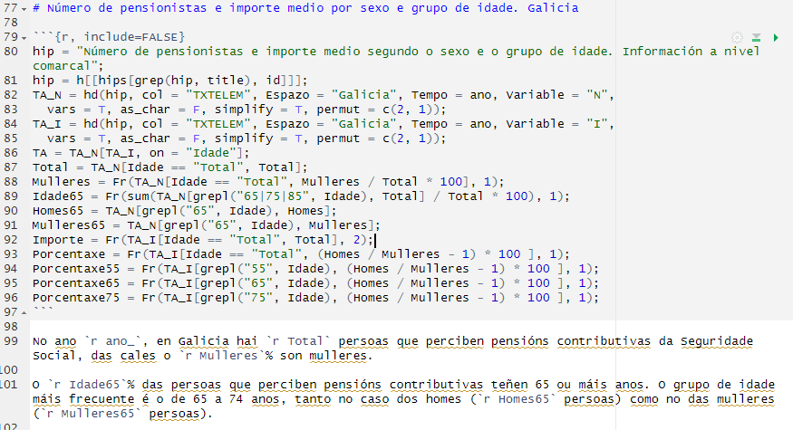
2. Informes automatizados
Lectura de datos
Definición de parámetros que se empregarán no texto
O texto se constrúe e actualiza automáticamente ao cambiar o ano, mes ou trimestre, que é outro parámetro máis (último dispoñible):

Slide 7
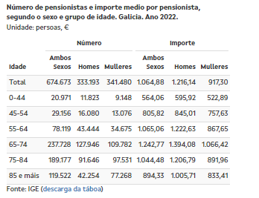
2. Informes automatizados
Pódense incluír táboas e distintos tipos de gráficos

Slide 8
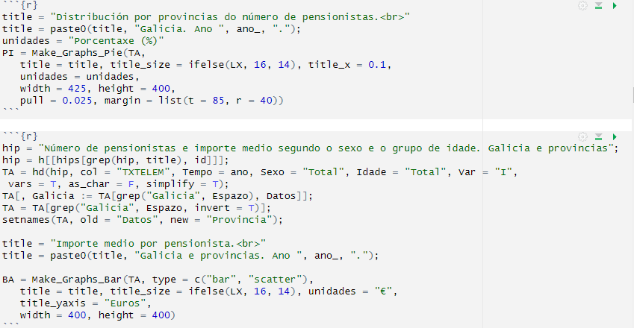
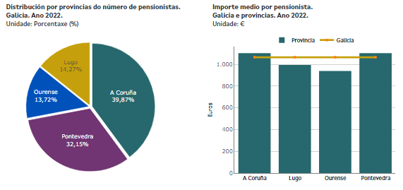
2. Informes automatizados

Slide 9
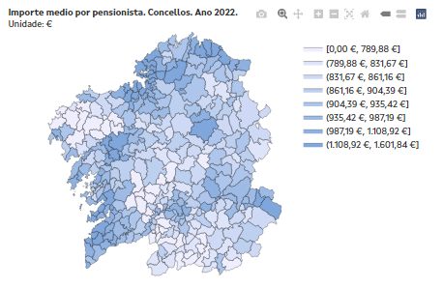
2. Informes automatizados

Slide 10
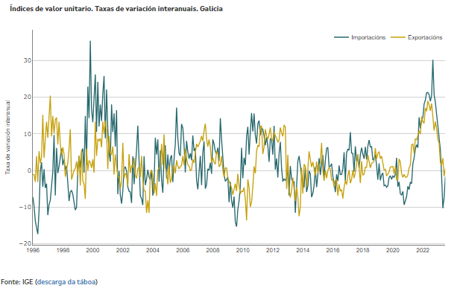
2. Informes automatizados
Índices de valor unitario
para o comercio exterior
4 actividades mensuais (48 informes ao ano): BORME, Indices de valor unitario para o comercio exterior,…
7 actividades trimestrais (28 informes ao ano): Enquisa conxuntural a fogares, Enquisa de poboación activa, Movemento natural de poboación,..
30 actividades anuais: Táboas de mortalidade, Proxección das taxas de actividade, Renda municipal do sector fogares
Máis de 100 resumos de resultados anuais

Slide 11
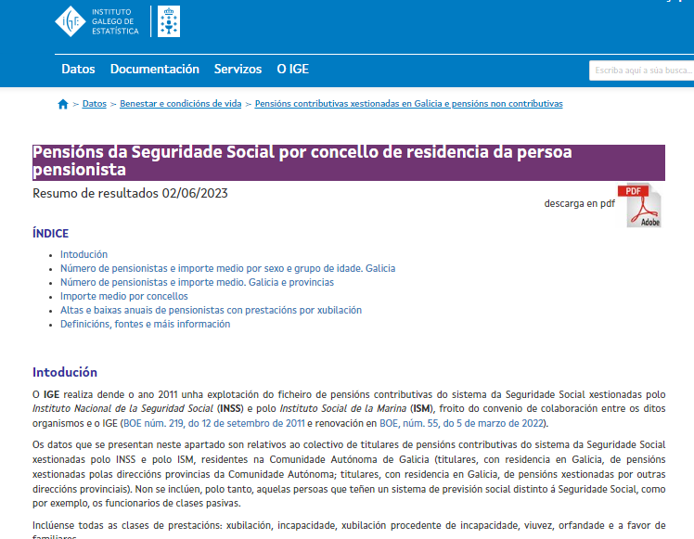
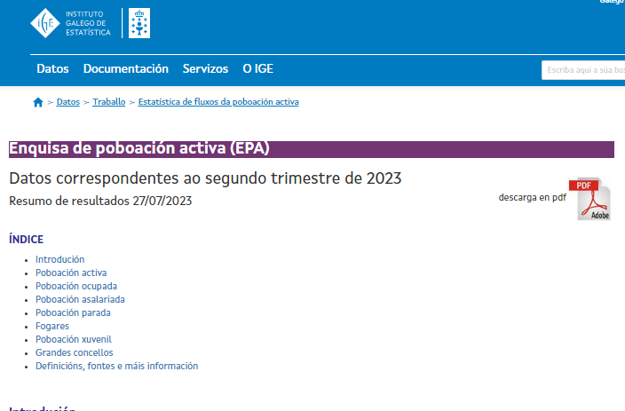
2. Informes automatizados
Apariencia final na web
Incorporan descarga de arquivo .pdf que se executa co mesmo script

Slide 12
3. Aplicacións Shiny na nova web do IGE
Que é unha aplicación web dinámica?: unha aplicación que permite que o usuario poida non só recibir información a través da web, senón tamén interactuar con ela...
... Como? Por medio da introdución de widgets: elementos gráficos que permiten que o usuario se comunique co sistema de información que está "detrás" da web (sistema de entrada-saída (input-output))
Caixas de selección

Slide 13
3. Aplicacións Shiny na nova web do IGE
2 tipos de aplicación Shiny
A nova web do IGE incorpora para cada tema e cada actividade estatística propia unha aplicación Shiny cos datos máis relevantes en cada caso
Para actividades concretas impleméntanse aplicacións Shiny de consulta de datos e gráficos
Todas coa mesma estrutura e embebidas na web
Específicas para cada actividade
Unhas embebidas e outras aínda non

Slide 14
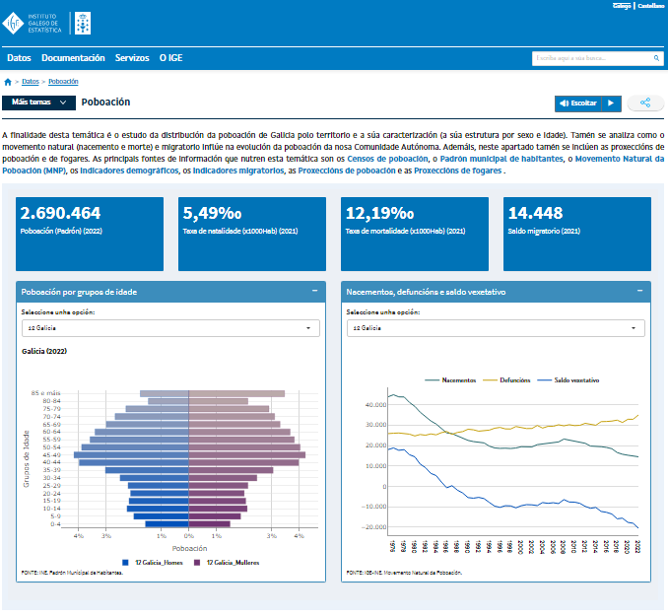
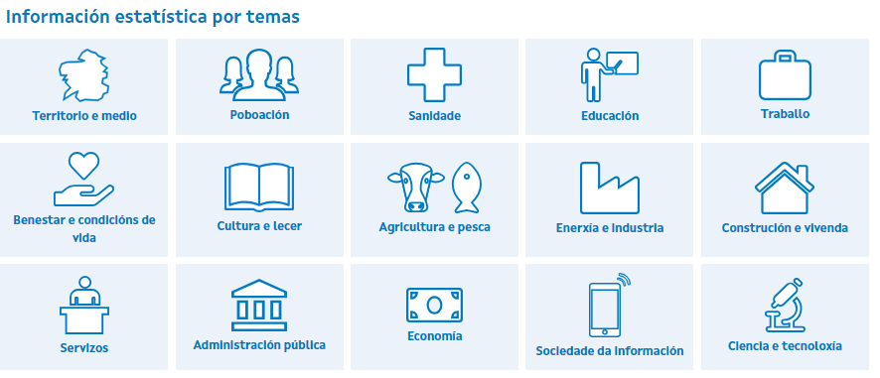
3. Aplicacións Shiny na nova web do IGE
En febreiro de 2023 cambia o deseño da web do IGE e incorpora iconas de acceso para os 15 temas de información
Notes:
Mismas funciones que para los informes

Slide 15
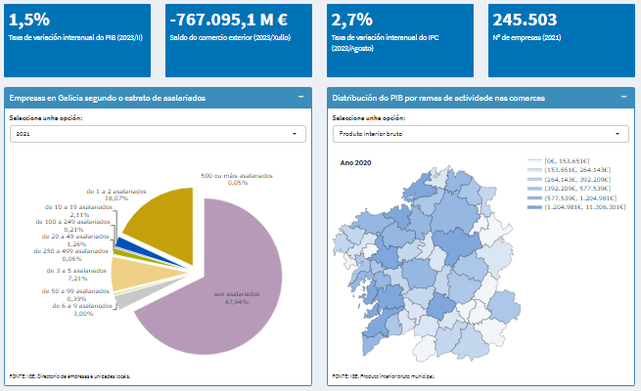
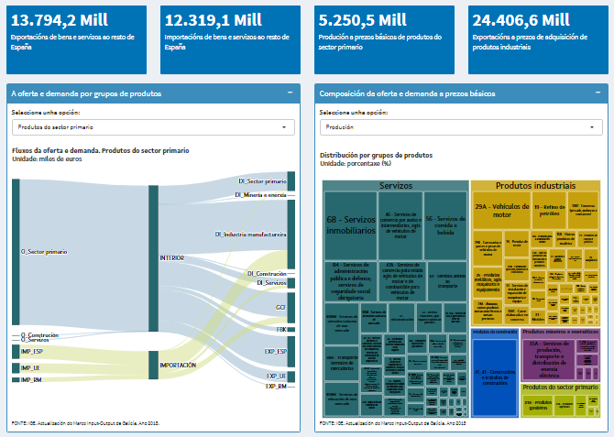
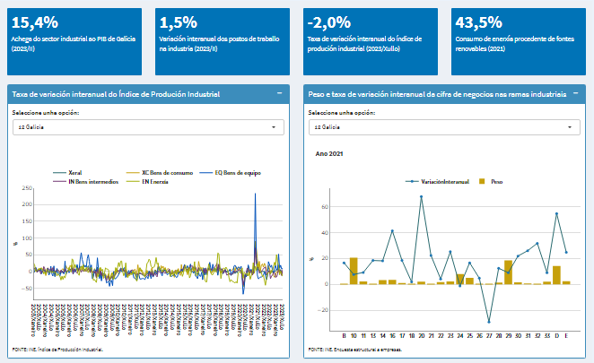
3. Aplicacións Shiny na nova web do IGE
Todas as aplicacións Shiny de inicio de tema ou actividade teñen a mesma estructura:
4 cadros de información → Sin interacción
2 gráficos ou mapas →Con posible interacción por parte do usuario

Slide 16
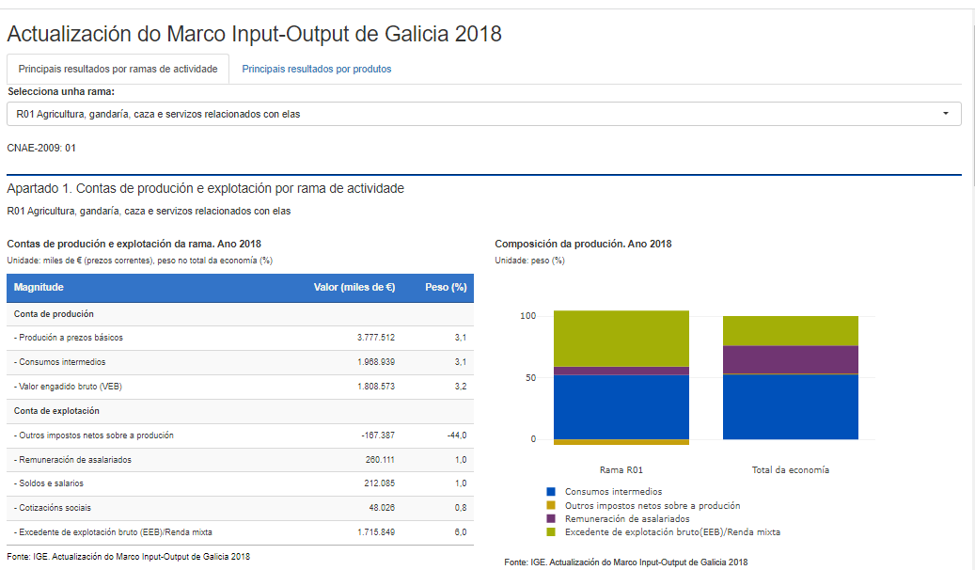
3. Aplicacións Shiny na nova web do IGE
Aplicacións Shiny de difusión específica
Diferentes produtos para difundir a información deseñados ad hoc
A percepción do cliente é que sae da web oficial
Ás veces tardan en cargar toda a información

Slide 17
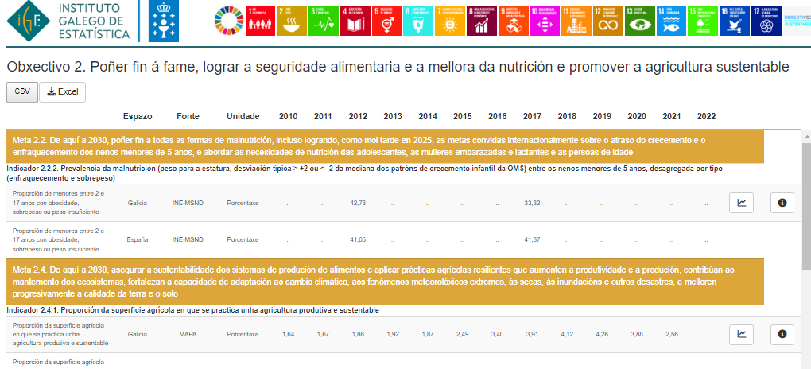
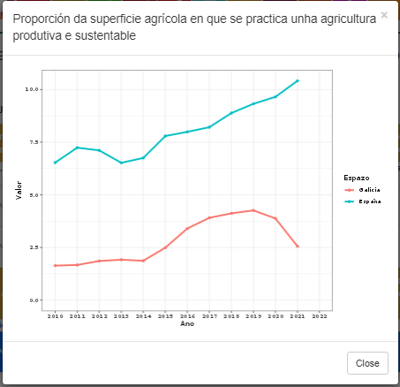
3. Aplicacións Shiny na nova web do IGE
Descarga de datos

Slide 18
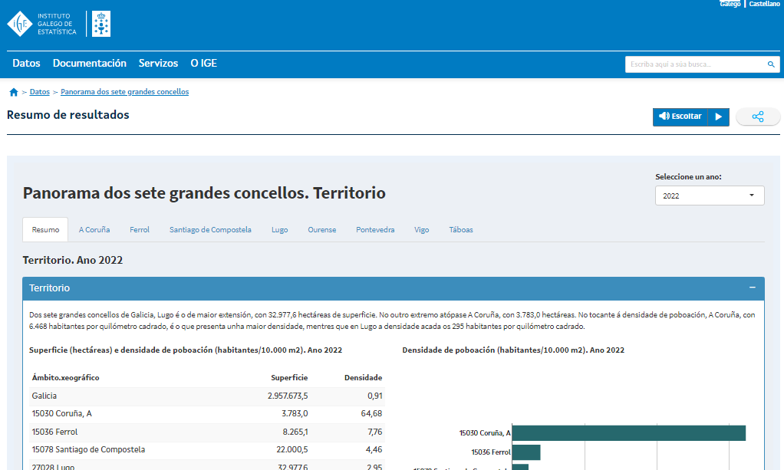
3. Aplicacións Shiny na nova web do IGE
Cara a onde imos?
Diferentes produtos para difundir a información deseñados ad hoc
Embebidas na propia web coas mesmas cabeceiras
Aplicacións de carga rápida

Slide 19
3. Aplicacións Shiny na nova web do IGE
Como o afrontamos?
Contexto actividade WEB
0101001001
Xestor Global
Caché de Contextos
...
...
...
Contexto actividade WEB
0402001000
global.R
U₁
U₂
U_{n}
ui.R
+
server.R
ui.R
+
server.R
...
ui.R
+
server.R
Notes:
Para la programación de este tipo de aplicaciones en las que tendremos multiples usuarios contamos con la ayuda del servicio de informática y cambia un poco el concepto de aplicación Shiny,
que toda la toma de datos irá en en global y que y que una vez que alguien consulta una actividad, esta información se almacena en caché para el siguiente usuario. Todo esto se consigue con la creación de las clases R 6 que son objetos que almacenan toda la información de cada contexto

Slide 20
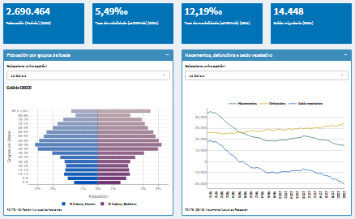
3. Aplicacións Shiny na nova web do IGE
Como o afrontamos?
Presentación
Lógica de “Negocio”
Datos
ui + server
R6
MySQL
Notes:
como inconveniente voy a decir que al acceder a información almacenada y no directamente a la base de datos se pierde en parte la agilidad de un Shiny clásico y que tenemos que reaprovisionar cuando se realizan cambios en la base de datosla frecuencia de cambio en los datos base es muy baja (únicamente en las fechas de publicación oficial), lo que justifica la lógica del reaprovisionamiento (en esas mismas fechas), por lo que se evita la regeneración completa de la información a mostrar, sabiendo que no ha cambiado, con cada solicitud (+-2.000 diarias)

Slide 21
4. Conclusións
No IGE recorremos a R, por qué?
Permite deseñar produtos interactivos sen saber linguaxes de programación web
Conéctase ás bases de datos internas, polo que capturan directamente e en tempo real a información
Os contidos de informes e aplicacións poden programarse, non requiren actualización manual
Permite a descarga e impresión da información
É gratuíto e está en continuo desenvolvemento

Slide 22
FIN
Moitas grazas pola vosa atención
Complexo Administrativo San Lázaro s/n
15703 Santiago de Compostela
T. 981541589 · F. 981541323
www.ige.gal
@IGE_Estatistica
INSTITUTOGALEGOESTATISTICA

